Slide 1
Деревня Всемирной зимней Универсиады 2019 года в г.Красноярске
03.06.2015
г. Красноярск

Slide 2
Миссия
Миссия Деревни Универсиады-2019 –
предоставление спортивным делегациям максимально комфортных условий проживания и отдыха при соблюдении достаточных норм безопасности

Slide 3
Основные требования
Общая вместимость – минимум 3000 человек
2-3-х местное размещение (min.7 кв.м)
Начало работы - минимум за 5 дней до соревнований, окончание - 2 дня после
Доступ 24 часа в сутки
max 60-мин. удаленность от спортивных объектов
Наличие пункта питания минимум на 700 человек
Пропускной режим
Выделение международной и жилой зоны

Slide 4
Функциональное наполнение
Международный информационный центр
Главный аккредитационный центр
Операционный штаб
Медицинский центр
Ситуационный центр
Главный пункт питания
Зона протокольных мероприятий

Slide 5
Дополнительные сервисы
Международная зона
Аллея флагов
Церемониальная площадь
Парковочные карманы
Навигация
Безопасность
Жилая зона
Культурно-развлекательный центр
Бытовые услуги
Центр религий
Банковские услуги
Почтовый центр
Салон красоты
Бизнес-центр
Супермаркет
Магазин лицензионной продукции
Зона отдыха

Slide 6
Ключевая статистика
Общая площадь Деревни– 25,4 га
Проектная вместимость – более 4000 спортсменов и 1800 волонтёров
30 сервисов, оказываемых в Деревне
6 клиентских групп, получающих сервисы в Деревне
Период работы – 25 февраля-18 марта 2019

Slide 7
Этапы реализации проекта
Технические задания на проектирование
август-декабрь 2014 года
Проектирование объектов и операционное планирование
февраль-декабрь 2015 года
Строительство объектов
февраль 2016-июнь 2018 года
Проведение тестовых мероприятий
2017-2018 годы
Контроль готовности проекта
июнь 2018 - январь 2019 года
Период работы Атлетической деревни
25 февраля по 18 марта 2019 года

Slide 8
Деревня Универсиады - 2 ядра
Резиденция волонтеров
Атлетическая деревня

Slide 9
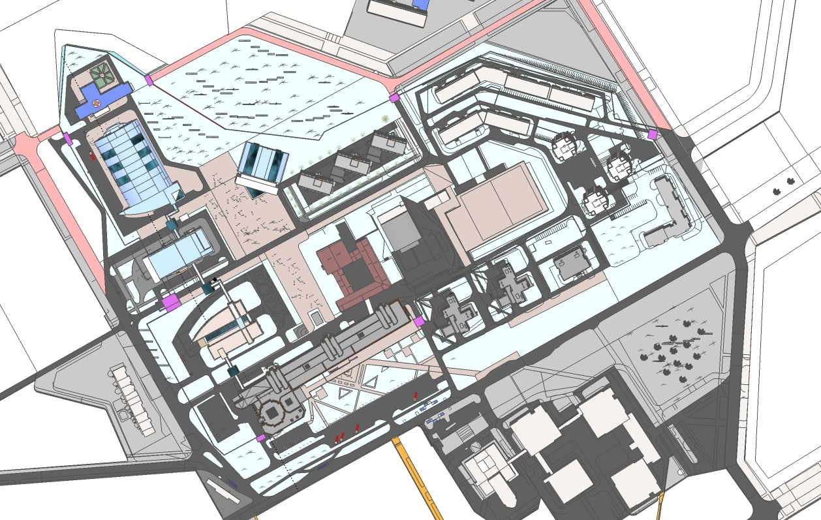
Атлетическая деревня
пр. Свободный
Две функциональные зоны:
- жилая
- международная

Slide 10
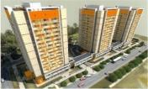
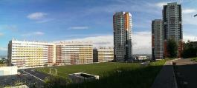
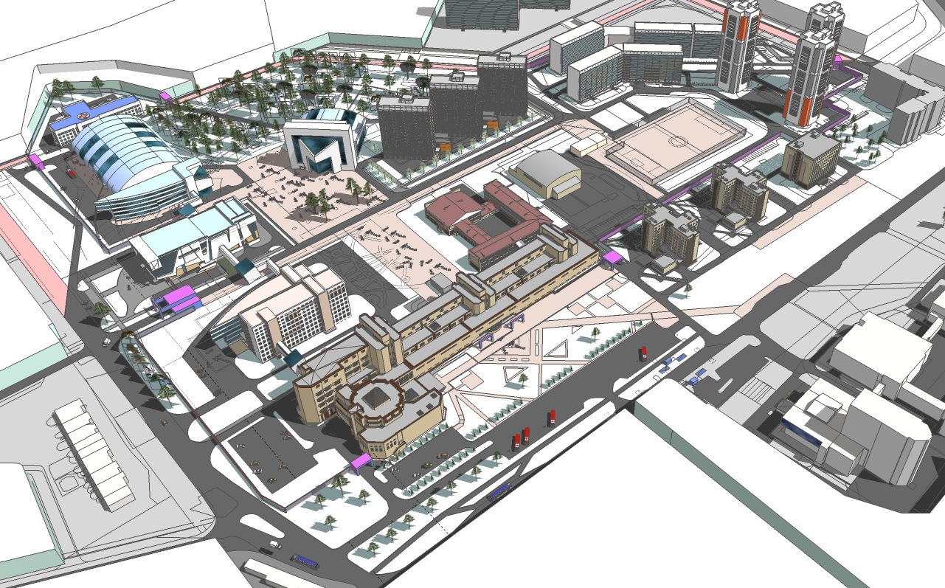
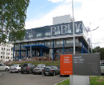
Медицинский центр
Многофункциональный комплекс СФУ
Комплекс «Университетский»
Комплекс общежитий №1,2
пр. Свободный
АТЛЕТИЧЕСКАЯ ДЕРЕВНЯ
УНИВЕРСИАДЫ
Общественный центр СФУ
Учебный корпус А
Институт Нефти
и газа СФУ
Библиотека СФУ
Notes:
10
СФУ – платформа для нового освоения Сибири и Арктики через реализацию крупных национальных проектов

Slide 11
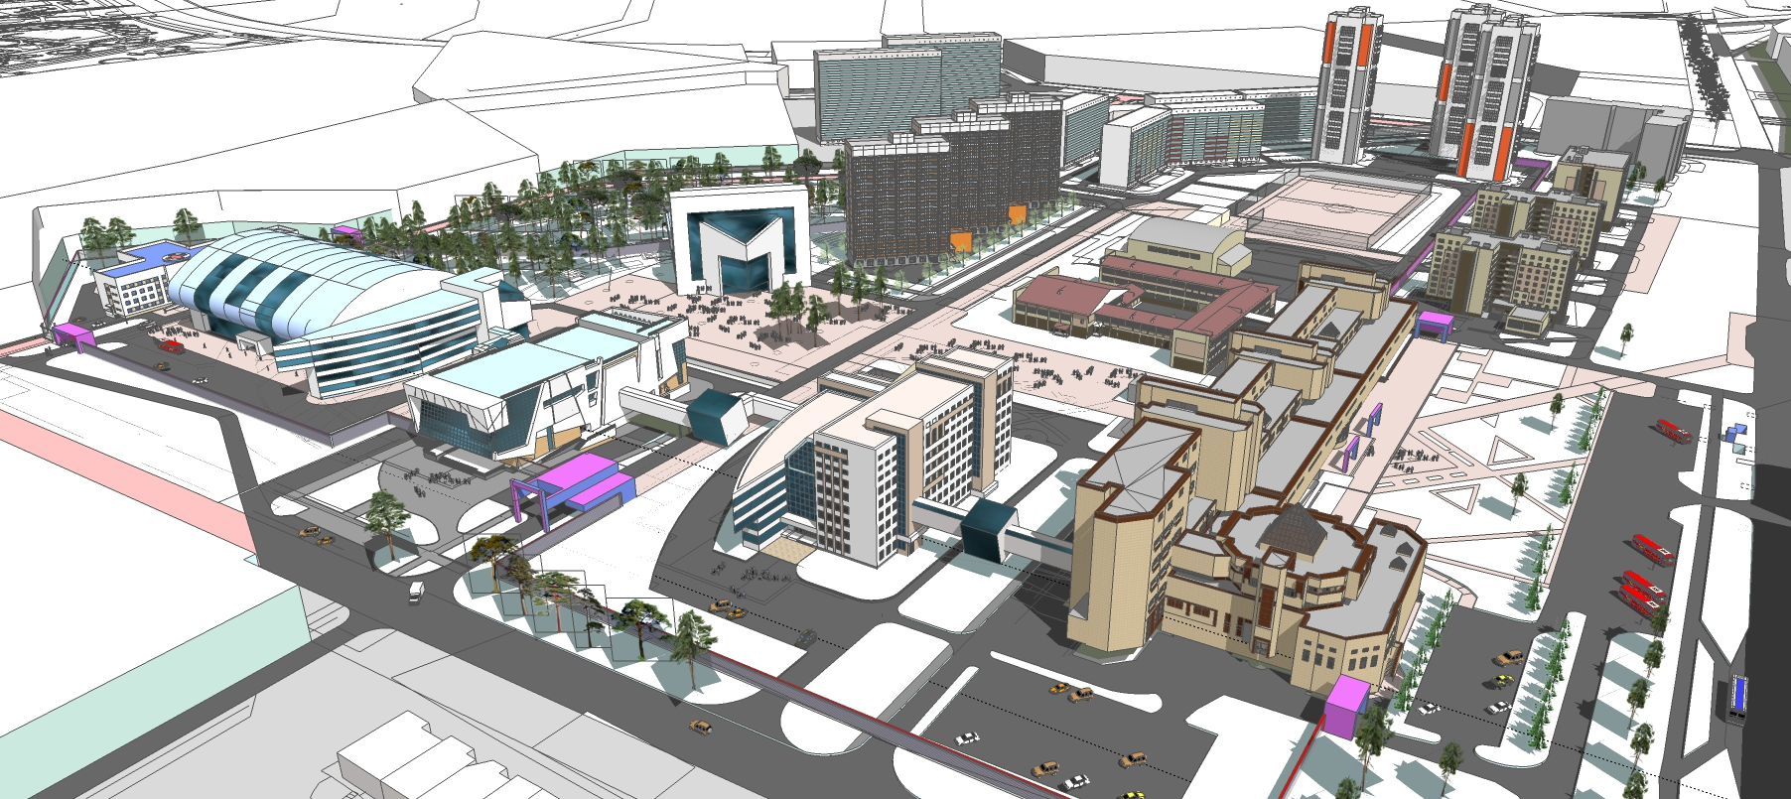
Атлетическая деревня
Три новых объекта:
Медицинский центр
Многофункциональный комплекс
Жилой комплекс «Университетский»
Главный вход в Атлетическую Деревню
Notes:
11
СФУ – платформа для нового освоения Сибири и Арктики через реализацию крупных национальных проектов

Slide 12
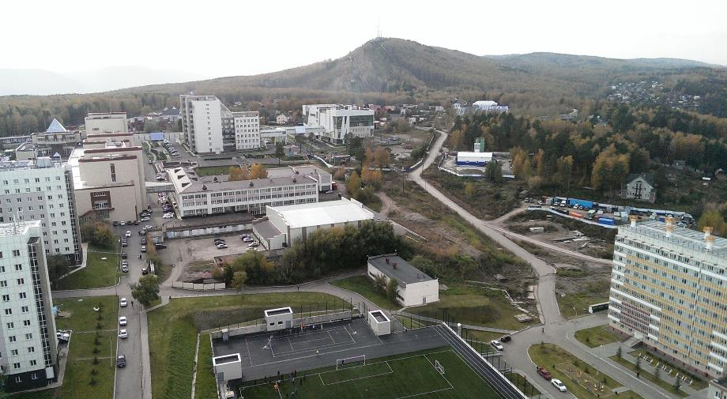
Атлетическая деревня
Notes:
12
СФУ – платформа для нового освоения Сибири и Арктики через реализацию крупных национальных проектов

Slide 13
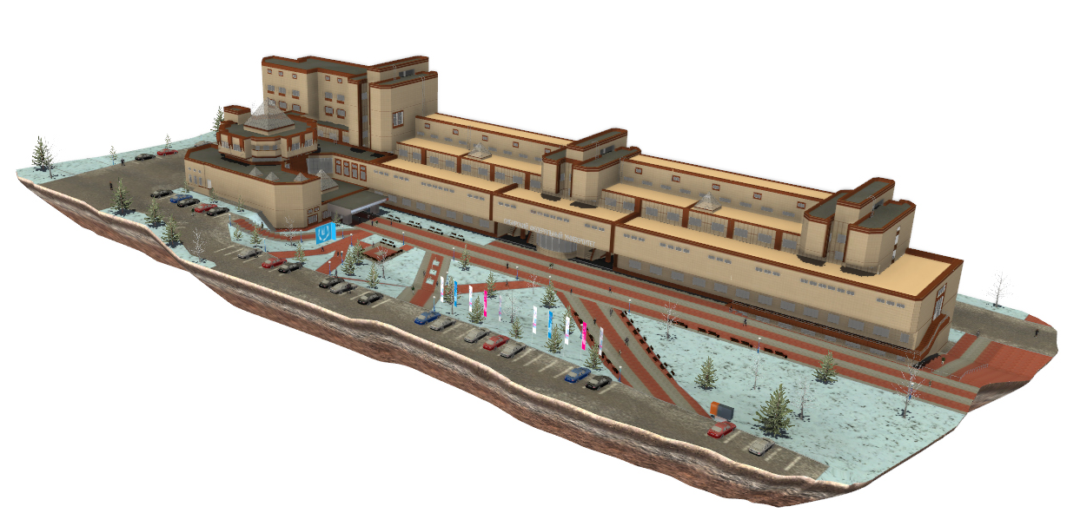
Главный аккредитационный центр
Центр для прохождения аккредитации членами официальных делегаций НФСС
Зона приветствия участников
Зона сверки и обработки данных
Зона ожидания делегаций
Зона расчёта взносов
Офис УФМС
Сервисы:
Услуги аккредитации
Международная зона

Slide 14
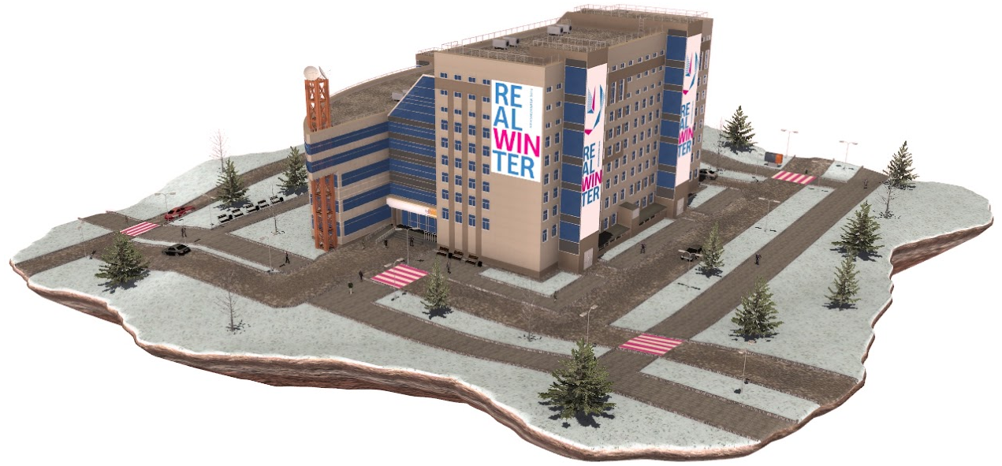
Операционный центр
Штаб управления
Конференц-зал – 280 человек
Сервисы:
Услуги фитнеса
Услуги бронирования помещений
Международная зона

Slide 15
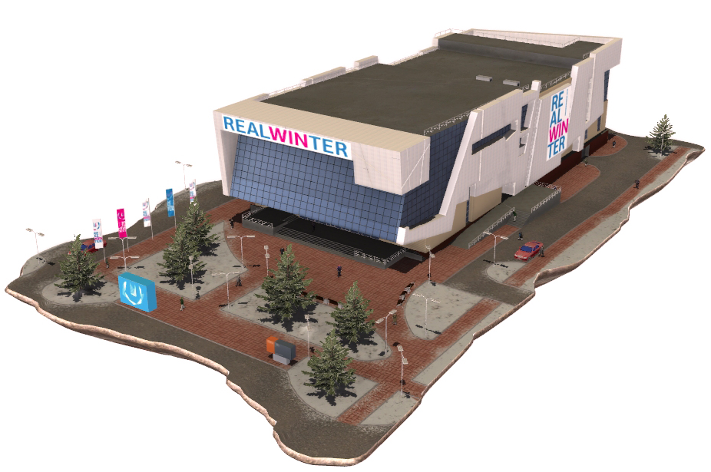
Общественный центр СФУ
Международный информационный центр (МИЦ)
Залы пресс-конференций и видеопрезентаций
Спортивный информационный центр
Главный информационный центр
Магазин лицензионной продукции
Пункт бронирования помещений
Бизнес-центр
Пункт Rate-card
Банк
Бюро пропусков
Стойка потерь и находок
Конференц-зал – 680 человек
Международная зона

Slide 16
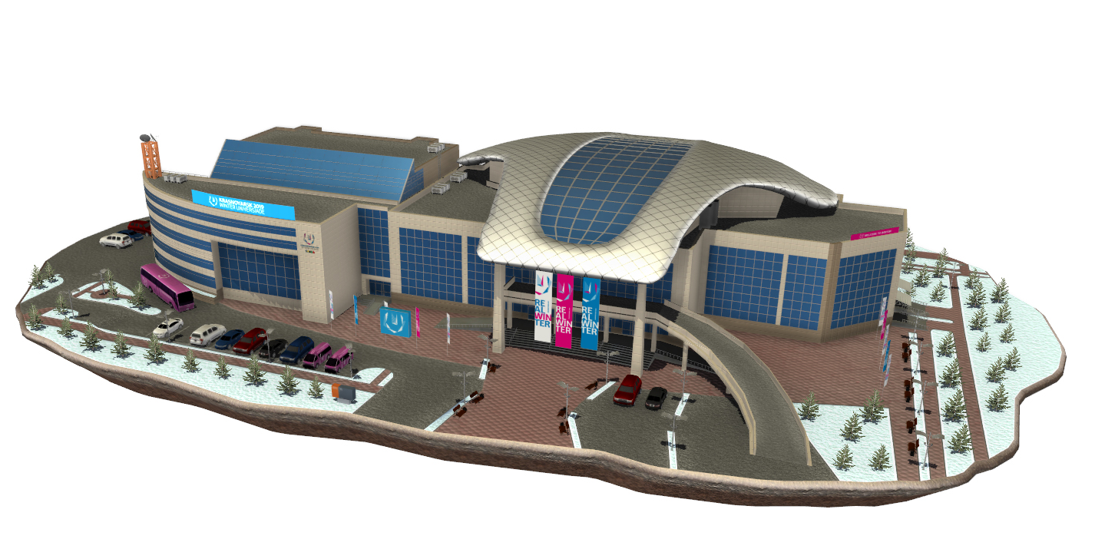
Главный пункт питания
Вместимость – 700 мест
Год ввода в эксплуатацию – 2018
Сервисы:
Услуги питания
Международная зона

Slide 17
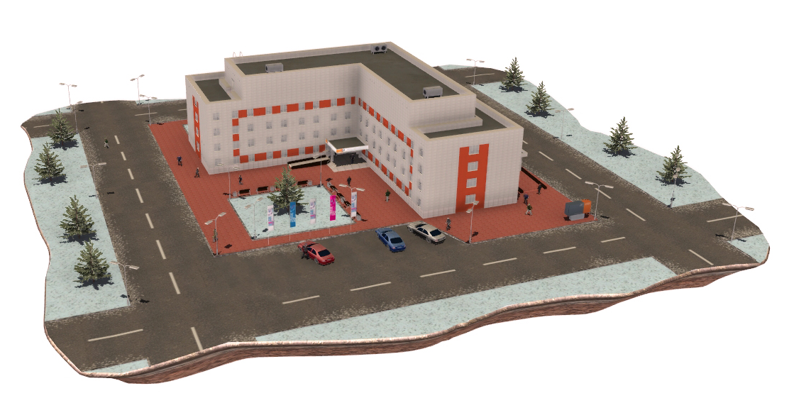
Медицинский центр
Численность персонала – 197 человек
400 посещений в смену
Сервисы:
Оказание первичной медицинской помощи
Допинг-контроль
Международная зона

Slide 18
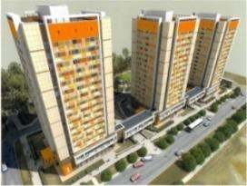
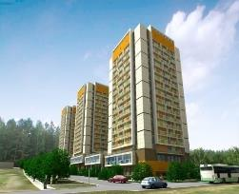
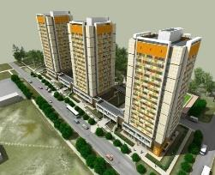
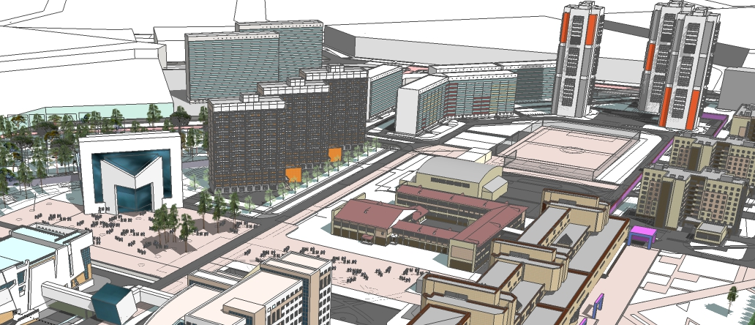
Жилой комплекс «Университетский»
Три здания по 18 этажей
540 квартир
Общая вместимость – 1300 человек
Оборудованные переходы
Жилая зона
Notes:
18

Slide 19
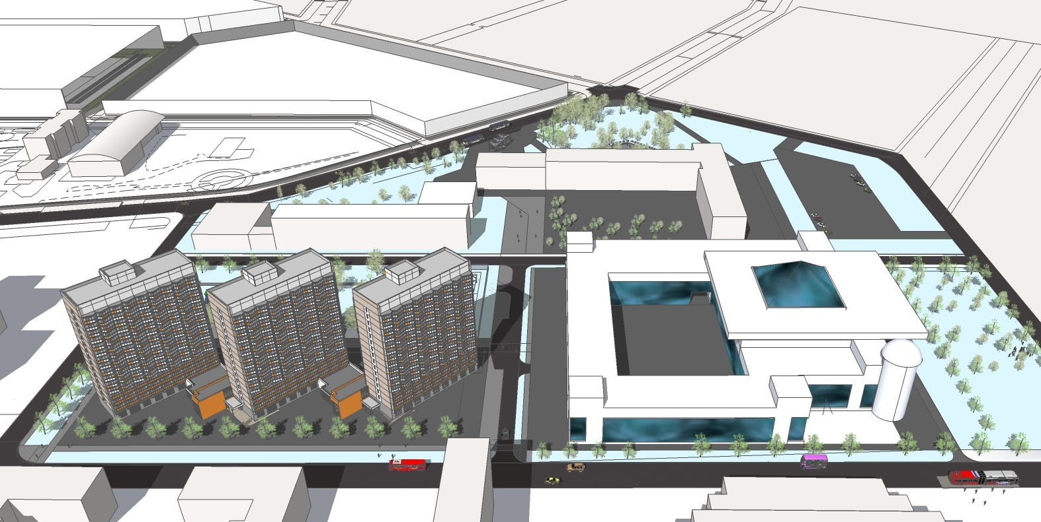
Резиденция волонтеров. Жилой комплекс «Перья»
Три 17-этажных здания
Учебно-административный блок
Общая вместимость – 1800 человек
ул. Ак.Киренского
Жилая зона

Slide 20
СПАСИБО ЗА ВНИМАНИЕ!

